Slide 1

EmbulkとDigdagとデータ分析基盤と
〜第５回 ゲームサーバ勉強会〜
2016.06.18
Toru Takahashi
Support Engineering Manager, Treasure Data, Inc.

Slide 2
Who Am I ?
Toru Takahashi (@nora96o)
Treasure Data, Inc.
Support Engineering Manager
メールにチャットに、ブログ書いたり、コードを書いたり、
http://qiita.com/toru-takahashi
気づくと、社会人４年目に突入・・・

Slide 3
質問です！
Treasure Data を 知っている人は ？
Fluentd を 知っている人は ？
Embulkを知っている人は？
Digdagを聞いたことがある人は？
インフラ / 分析基盤 を普段から運用や開発をしている人は？
iOS / Android / Unity / フロントエンドの人は？

Slide 4
目次
対象：データ分析基盤を普段触っていない人向け。
はじめに 〜 データ分析基盤について 〜
Embulk 〜 Bulk Data Loader 〜
Digdag 〜 Workflow Automation System 〜

Slide 5
1. はじめに 〜 データ分析基盤について 〜

Slide 6

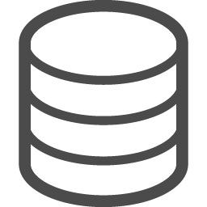

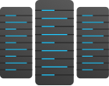

オンラインゲームシステムとデータ分析基盤の関わり
オンラインゲームシステム
DB
Server
Client

Slide 7


オンラインゲームシステムとデータ分析基盤の関わり
オンラインゲームシステム
データ分析基盤
DB
バッチ処理サーバ
Server
ストリーミング
処理サーバ
データ分析処理エンジン
BIツール
Client
SaaS

Slide 8
データ分析基盤をなぜ必要なのか？
現状を知る
アクセスUU数や、継続率、課金額、課金率等の基本的なKPI
イベント参加率や達成状況
ガチャやアイテムの売れ行き
ステータスの上位層・中位層・下位層の推移
データ分析の流れをスムーズに行う
顧客を特徴別に分類
ターゲットの決定
ターゲットの行動を見る
行動から要因について仮説を立てる
仮説を統計的に検証
データの民主化

Slide 9
データ分析基盤への更なる期待：3rd Partyとの連携
データ分析基盤
バッチ処理サーバ
ストリーミング
処理サーバ
データ分析処理エンジン
BIツール
SaaS

Slide 10
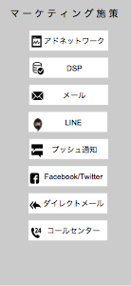

データ分析基盤への更なる期待：3rd Partyとの連携
データ分析基盤
バッチ処理サーバ
ストリーミング
処理サーバ
データ分析処理エンジン
BIツール
SaaS

Slide 11

データ分析基盤を支えるOSS
Fluentd
ストリーミングログコレクタ
Embulk
バルクデータローダ
Digdag
ワークフロー オートメーションシステム
注: 画像はイメージです

Slide 12

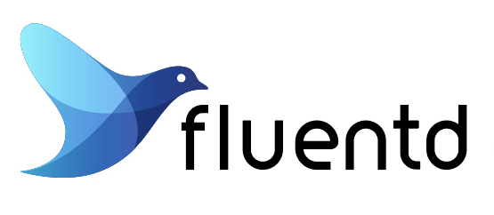
お知らせ）Fluentd、ロゴかわるってよ
#924 Fluentd new logo proposal

Slide 13
データ分析基盤を支えるOSS
オンラインゲームシステム
データ分析基盤
DB
バッチ処理サーバ
Server
ストリーミング
処理サーバ
データ分析処理エンジン
BIツール
Client
SaaS

Slide 14


データ分析基盤を支えるOSS
オンラインゲームシステム
データ分析基盤
DB
バッチ処理サーバ
Server
ストリーミング
処理サーバ
データ分析処理エンジン
BIツール
Client
SaaS

Slide 15


データ分析基盤を支えるOSS
オンラインゲームシステム
データ分析基盤
DB
バッチ処理サーバ
Server
ストリーミング
処理サーバ
データ分析処理エンジン
BIツール
Client
SaaS

Slide 16

データ分析基盤を支えるOSS
オンラインゲームシステム
データ分析基盤
Digdag
DB
バッチ処理サーバ
Server
ストリーミング
処理サーバ
データ分析処理エンジン
BIツール
Client
SaaS

Slide 17
データ分析基盤を支えるOSS
オンラインゲームシステム
データ分析基盤
Digdag
DB
バッチ処理サーバ
Server
ストリーミング
処理サーバ
データ分析処理エンジン
BIツール
Client
SaaS

Slide 18
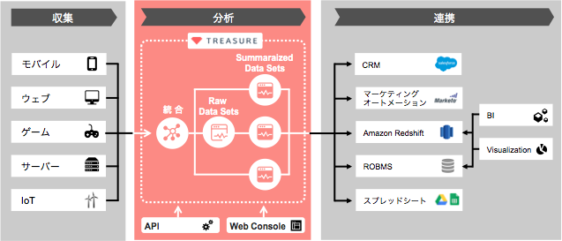
TreasureData: データ分析基盤を一気通貫で提供 https://www.treasuredata.com/jp/contact_us

Slide 19
2. Embulk 〜 Bulk Data Loader 〜

Slide 20
Embulkとは？- http://embulk.org/
オープンソースのバルク転送ツール
“A”から”B”へレコード転送
プラグイン機構
多様な”A”と”B”の組み合わせ
データ連携を容易に
システム構築の頭痛の種の一つ
Storage, RDBMS, NoSQL, Cloud Service, …
broken records, error recovery, maintenance,
performance, …

Slide 21
バルクデータ転送の難しさ
入力データの正規化
エラー処理
メンテナンス
パフォーマンス

Slide 22
1. 入力データ正規化の難しさ
データエンコーディングのバリエーション
null, 時刻, 浮動小数点
改行, エスケープ, レコード/カラム区切り
文字コード, 圧縮有無
→ 試行錯誤をしてデータ正規化

Slide 23
2. エラー処理の難しさ
例外値の扱い
ネットワークエラーからの復旧
ディスクフルからの復旧
重複データ転送の回避
→ データバリデーション, リトライ, リジューム

Slide 24
3. メンテナンスの難しさ
継続的な動作の確保
データ転送要件変更への対応
→ ドキュメント, 汎用化, OSS化

Slide 25
4. 性能の問題
転送データ量は通常増えていく
対象レコードも増えたりする
→ 並列・分散処理

Slide 26
バルクデータ転送の例（1/3）
指定された 10GB CSV file をPostgreSQLにロード
コマンド叩いてみる → 失敗
データを正規化するスクリプトを作成 ”20150127T190500Z” → “2015-01-27 19:05:00 UTC”に “null” → “\N”に変換 元データを見ながら気付く限り…
再度チャレンジ → 取り込まれたが元データと合わない “Inf” → “Infinity”に変換
ひたすら繰り返す
うっかりレコードが重複して取り込まれた...

Slide 27
バルクデータ転送の例（2/3）
指定された 10GB CSV file をPostgreSQLにロード
スクリプトが完成
cronに登録して毎日バルクデータロードするよう登録
ある日、別の原因でエラーに… 不正なUTF-8 byte sequenceをU+FFFDに変換

Slide 28
バルクデータ転送の例（3/3）
過去の日次 10GB CSV file を 730個 を取り込む（2年分）
たいていのスクリプトは遅い 最適化している暇がない 1ファイル1時間、エラーが発生しなくても1ヶ月必要
並列データロードするようにスクリプト変更
ある日、ディスクフル / ネットワークエラーで失敗 どこまで読み込まれた？
障害後に再開し易いよう、データロード単位を調整
安全な再開機能をスクリプトに追加

Slide 29
システム構築の頭痛の種
様々な転送データ、データストレージ
CSV, TSV, JSON, XML, MessagePack, SequenceFile, RCFile
AWS S3, Salesforce.com, Google Cloud Storage, Elasticsearch
MySQL, PostgreSQL, Oracle, MS SQL Server, Amazon Redshift, Redis, MongoDB, BigQuery

Slide 30
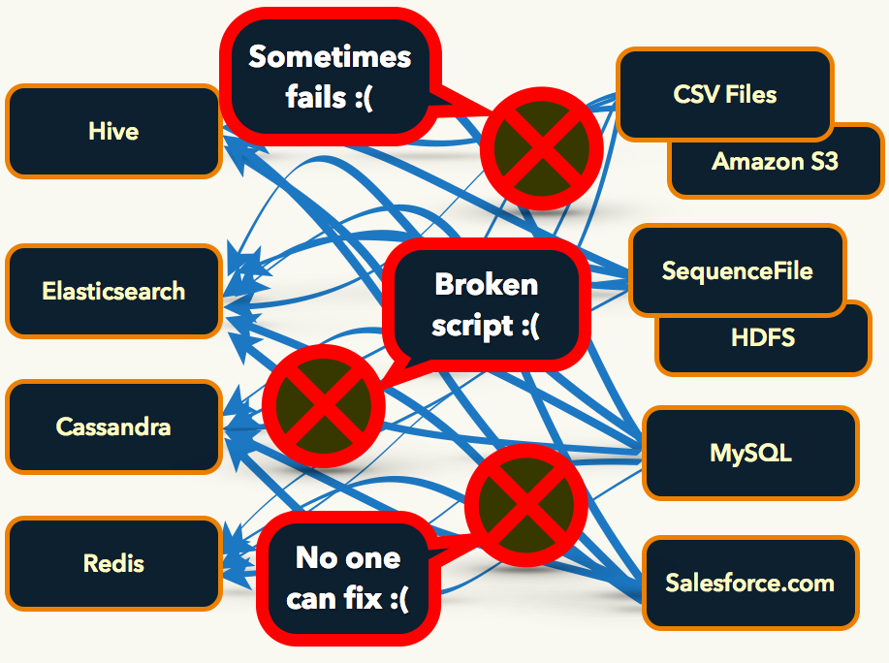

Slide 31
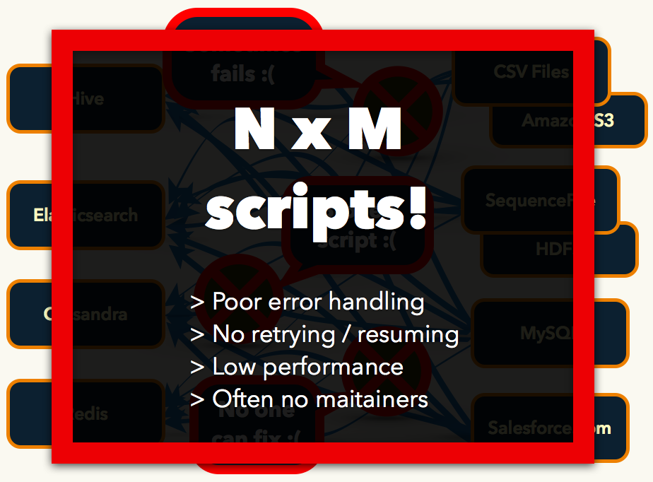

Slide 32
Embulkのアプローチ
プラグインアーキテクチャ
入力データ正規化支援: guess, preview
並列・分散実行
繰り返し実行
トランザクション制御

Slide 34
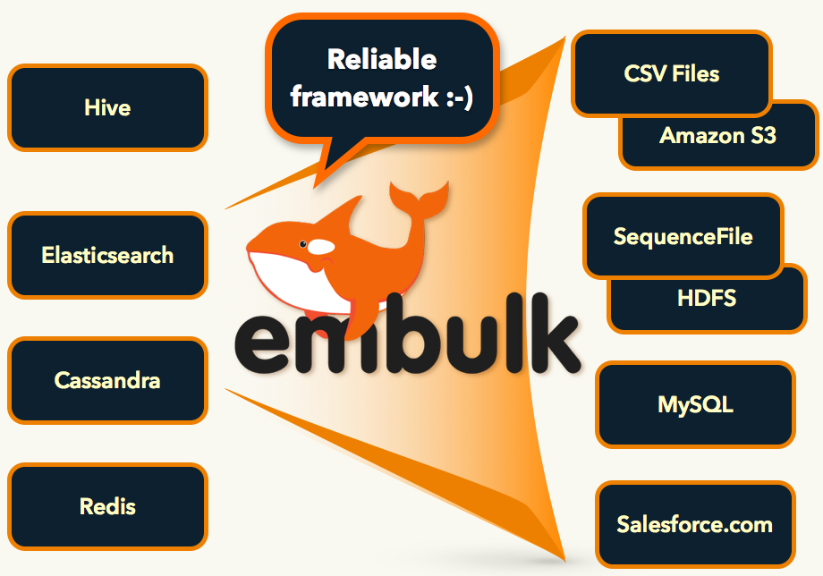

Slide 35
プラグインアーキテクチャ
フレームワークによる恩恵
並列処理、繰り返し実行、エラー処理、リカバリ
RubyGemとして配布（http://www.embulk.org/plugins/）
DB
Oracle, MySQL, PostgreSQL, Amazon Redshift, …
SaaS
Salesforce.com, Amazon S3, Google Cloud Storage, Google BigQuery, …
File Format
CSV, TSV, JSON, XML, …
gzip, bzip2, zip, tar, …

Slide 36



DEMO - Embulk
Local の CSV file を PostgreSQL にロード (ネットワークに問題があると悲しい気持ちになるので、ローカルで全て済ませてます。)
guessとpreview
実行
繰り返し実行
Notes:
Demo:
$ embulk guess embulk-example/seed.yml -o config.yml
$ embulk preview config.yml
$ embulk run config.yml -c config_diff.yml

Slide 37
Embulkプラグインアーキテクチャ概要
4種のプラグインとそれを組み上げるフレームワーク
Executor: 実行
Input: バルクデータのレコード群を取り込み
FileInput, Decoder, Parser: ファイル操作
Filter: レコードに対するデータ操作
Output: バルクデータのレコード群を出力
FileOutput, Encoder, Formatter: ファイル操作

Slide 38
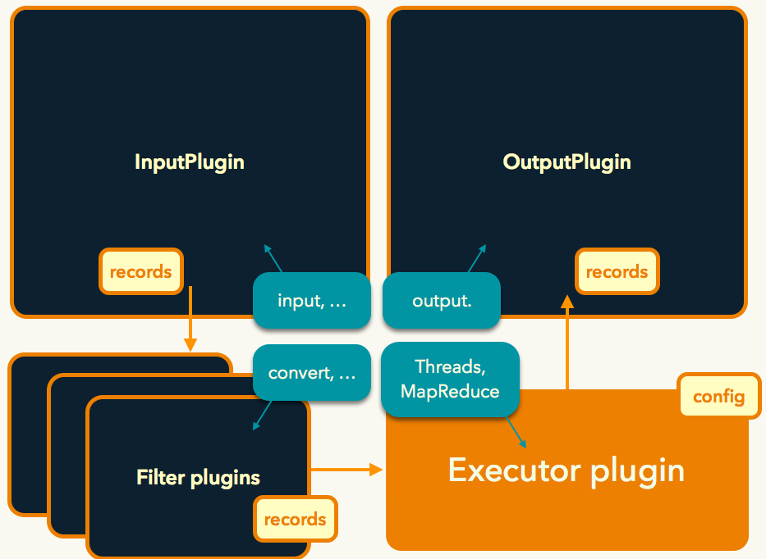

Slide 39
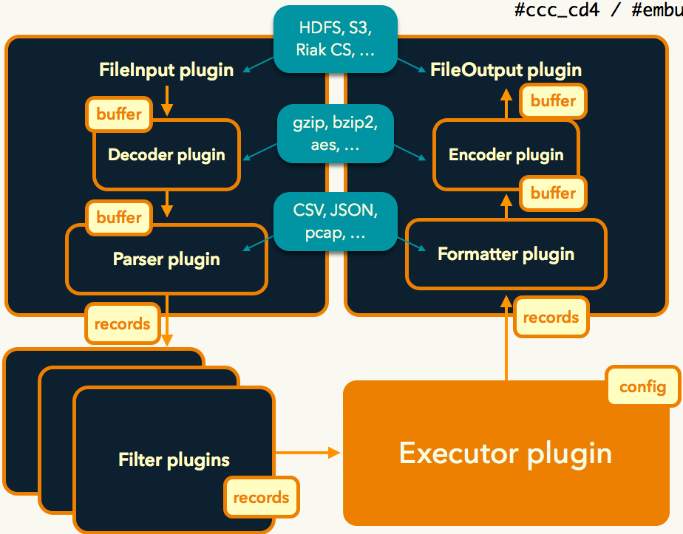

Slide 40
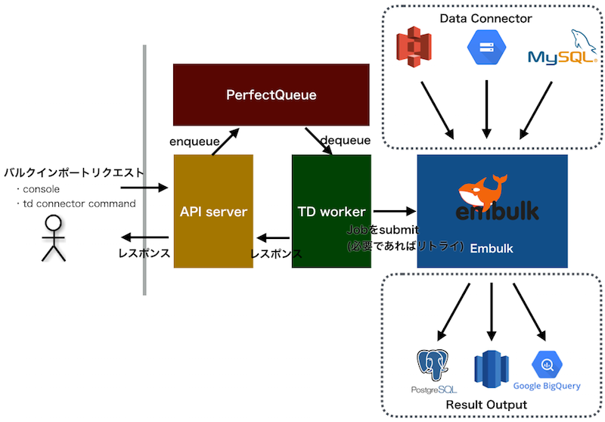
TreasureDataでのEmbulkのユースケース
https://docs.treasuredata.com/categories/result
https://docs.treasuredata.com/categories/data-connector

Slide 41
Embulkで解決できないこと
YAML管理
単体処理フレームワーク
事前処理・事後処理
ジョブキュー
並列数制御
続きから実行
処理間の依存関係
参考: Embulkに足りない5つのこと https://speakerdeck.com/civitaspo/embulknizu-rinai5tufalsekoto

Slide 42

Embulkで解決できないこと
YAML管理
単体処理フレームワーク
事前処理・事後処理
ジョブキュー
並列数制御
続きから実行
処理間の依存関係
処理の一連の流れを管理する ところで解決すべきこと
参考: Embulkに足りない5つのこと https://speakerdeck.com/civitaspo/embulknizu-rinai5tufalsekoto

Slide 43
3. Digdag 〜 Workflow Automation System 〜

Slide 44
Workflow Automationとは？
あらゆる手作業の自動化
例えば…
データ解析の自動化
データロード → 前処理 → 複数テーブルの結合 → 集計 → レポート生成 → 通知
テスト・デプロイの自動化（CI: 継続的インテグレーション）
メール一斉通知
メールアドレス抽出→条件ごとにフィルタ→メール送信

Slide 45
Workflow Automation Systemに求められる機能
基本機能
タスクの順次実行
定期的な実行
イベントに反応して実行
エラー処理
失敗したらリトライ
失敗したらアラート
実行時間が長ければアラート
途中からリジューム
冪等なリトライ
状態監視
タスクの依存関係の可視化
タスクの実行ログの収集
高速化
タスクの並列実行
複数サーバの分散実行
同時実行数の制限 / フェアスケジューラ / プリエンプション
ワークフロー開発
GUIベースのワークフロー定義
ソースコードベースのワークフロー定義
ワークフローのバージョン管理
多数のシステムを制御する為のプラグイン / ライブラリシステム
どこでも同じ動作をする再現性・仮想環境内でのタスク実行

Slide 46
既存のWorkflow Automation System
OSS
Makefile
Jenkins
Luigi
Airflow
Rundeck
Azkaban
…
商用
JP1 / AJS3
…
ETLツールも類似のツール
Talend
DataSpidar
…

Slide 47
Digdagとは？
Digdag is a simple tool that helps you to build, run, schedule, and monitor complex pipelines of tasks. It handles dependency resolution so that tasks run in order or in parallel.
Digdag fits simple replacement of cron, IT operations automation, data analytics batch jobs, machine learning pipelines, and many more by using Directed Acyclic Graphs (DAG) as the infrastructure.
http://www.digdag.io/index.html

Slide 48
ワークフローエンジンに求められる機能
＝ Digdagでユーザがシンプルに実現できるようにしたい機能
基本機能
タスクの順次実行
定期的な実行
イベントに反応して実行
エラー処理
失敗したらリトライ
失敗したらアラート
実行時間が長ければアラート
途中からリジューム
冪等なリトライ
状態監視
タスクの依存関係の可視化
タスクの実行ログの収集
高速化
タスクの並列実行
複数サーバの分散実行
同時実行数の制限 / フェアスケジューラ / プリエンプション
ワークフロー開発
GUIベースのワークフロー定義
ソースコードベースのワークフロー定義
ワークフローのバージョン管理
多数のシステムを制御する為のプラグイン / ライブラリシステム
どこでも同じ動作をする再現性・仮想環境内でのタスク実行

Slide 49



Demo: DigDaG (Local mode)
Local の CSV file を PostgreSQL にロードし、
SQLで集計した結果をslackで通知。 （＋ローカルでスケジューリング）
Digdag *画像はイメージです
Notes:
$ digdag run
$ digdag —rerun
$ digdag check
$ digdag scheduler --project .
$ digdag schedules -e http://127.0.0.1:65432

Slide 50
mydag.dig
timezone: UTC
_export:
rb:
require: 'tasks/myworkflow'
+dataload:
embulk>: demo/config.yml
+counting:
rb>: MyWorkflow.pg_calc
+notify:
py>: tasks.MyWorkflow.slack
タスク

Slide 51
mydag.dig - Parallel
timezone: UTC
_export:
rb:
require: ‘tasks/myworkflow'
+dataload:
embulk>: demo/config.yml
+calculation:
_parallel: true
_export: ….
+counting:
rb>: MyWorkflow.count
+summarizing:
rb>: MyWorkflow.summary
+slack:
py>: tasks.MyWorkflow.slack
タスクの中にタスクを作ってグループ化
並列実行

Slide 52
mydag.dig - Parallel
timezone: UTC
_export:
rb:
require: ‘tasks/myworkflow'
+dataload:
embulk>: demo/config.yml
+calculation:
_parallel: true
_export: ….
+counting:
rb>: MyWorkflow.count
+summarizing:
rb>: MyWorkflow.summary
+slack:
py>: tasks.MyWorkflow.slack
タスク内だけで適用される設定
並列実行

Slide 53
Operators
call>: Calls another workflow
require>: Depends on another workflow
py>: Python scripts
rb>: Ruby scripts
sh>: Shell scripts
loop>: Repeat tasks
for_each>: Repeat tasks
if>: Conditional execution
fail>: make the workflow failed
mail>: Sending email
embulk>: Embulk data transfer
td>: Treasure Data queries
td_run>: Treasure Data saved queries
td_load>: Treasure Data bulk loading
td_ddl>: Treasure Data operations
td_table_export>: Treasure Data table export to S3

Slide 54
Commands and Mode
Local-mode commands
new
run
check
scheduler
selfupdate
Server-mode commands
server
Client-mode commands
start
retry
log
kill
workflows
schedules
backfill
reschedule
sessions
attempts
tasks
push

Slide 55



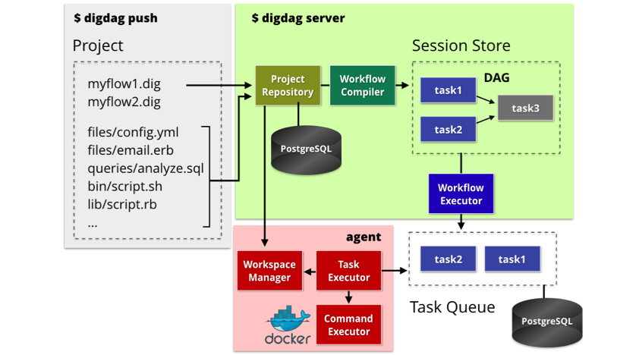
TreasureDataでのユースケース（Privateβ）

Slide 56
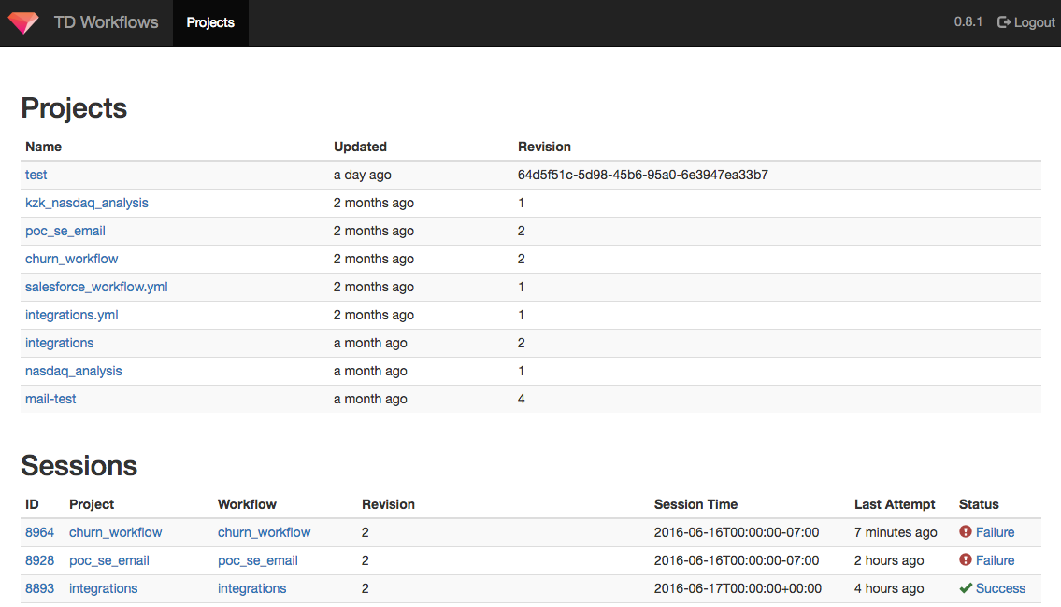
TreasureDataでのユースケース（Privateβ）

Slide 57
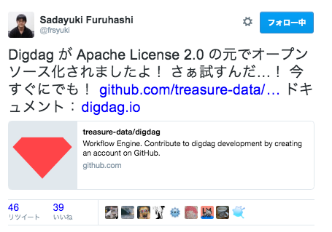

Slide 58
まとめ
オンラインゲーム・ソーシャルゲームに、データ分析基盤の存在が当たり前に！
分析だけじゃない役割も求められるようになってきた。
データ分析基盤にはデータの流れを作るOSSが大事！
Fluentd
Embulk
Digdag
Embulkはバッチでデータ転送の役割をもち、プラグインで色んなデータソースに対応できる！
Digdagはバッチ処理のワークフローを簡単に扱うためのオートメーションシステム！
リンク集はこちら。
Fluentdのバッチ版Embulk(エンバルク)のまとめ
ワークフローエンジンDigdagのまとめ

Slide 59
Q&A
(あとで質問を思いついたら、お気軽に@nora96oまでmentionしてください。)

